Slide 1


A en rire
N° 6 par Lande

Slide 2

Pour le rafraichir

Slide 3
Petits cadeaux pour Noël

Slide 4


Slide 5
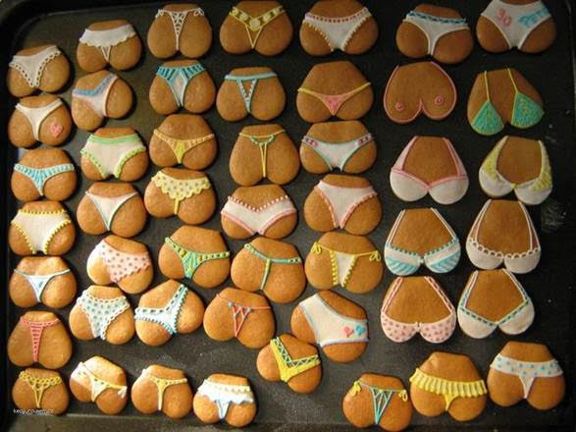
Préparer les « berdelles », petits gâteaux typiques.

Slide 6
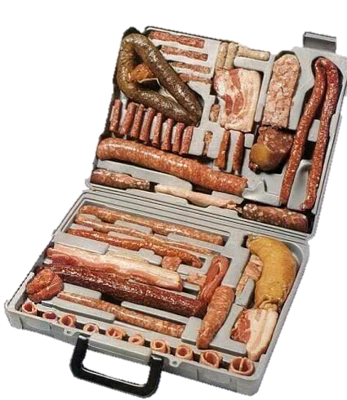
Acheter la caisse à outils de Noël :

Slide 7


Slide 8
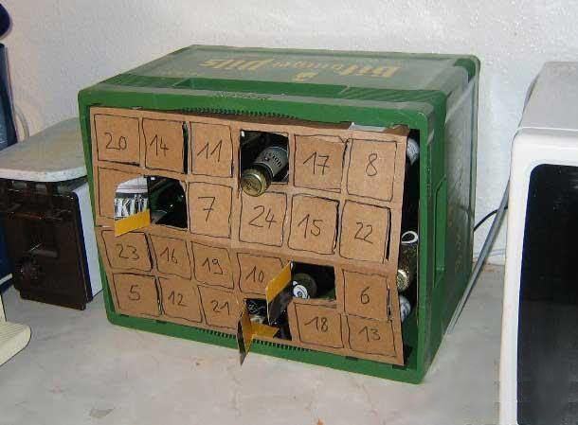
Fabriquer son propre calendrier de l'Avent :

Slide 9

Ainsi que quelques couronnes de l'Avent qui décoreront la table :

Slide 10
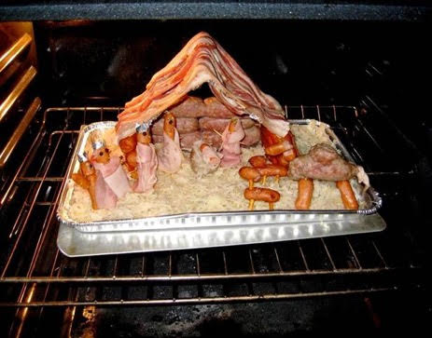
Enfin, ne pas oublier la crèche :
Elle n'est pas belle la vie en ALSACE !

Slide 11


Slide 12
Et il y a une religion qui voudrait changer notre mode de vie... ??? !!! ???

Slide 13
JAMAIS !

Slide 14
Oh non au grand
JAMAIS !

Slide 15
C’est aux Français
de s’adapter ?

Slide 16


Slide 17


Slide 18


Slide 19




Slide 20


Slide 21


Slide 22


Slide 23


Slide 24


Slide 25
C’était
A en rire
par Lande

